Slide 1
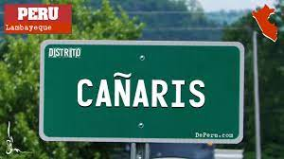
Distrito de cañaris
Alumno: Jesús Guzmán Escalante
2do grado a

Slide 2
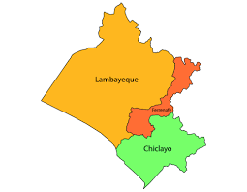
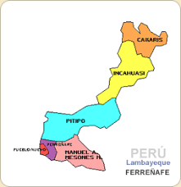
Cañaris o kañaris
El Distrito peruano de Cañaris o Kañaris es uno de los seis distritos de la Provincia de Ferreñafe, ubicado en el Departamento de Lambayeque, perteneciente a la Región Lambayeque, Perú. La mayoría de sus habitantes habla el quechua.

Slide 3
clima
Existen tres zonas climáticas:
La baja, más conocida como Temple, es de clima muy caluroso por lo que predomina la producción de café, caña de azúcar y frutas.
La intermedia, que tiene un clima frío por lo que se siembra maíz, habas, cebada, papas, trigo.
Y la zona alta, que se encuentra bordeando los 3800 m.s.n.m., donde se cultiva la coca, olluco, quinua, existiendo grandes pastizales naturales.

Slide 4
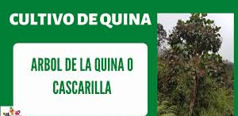
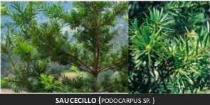
flora
Arbol de la quina o cascarilla
Chachacomo
Helecho arbóreo
Saucecilllo

Slide 5
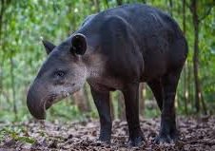
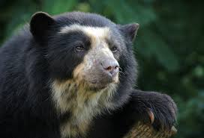
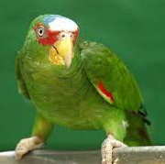
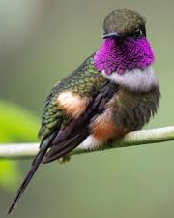
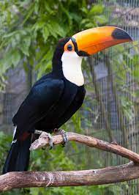
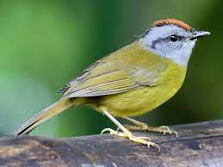
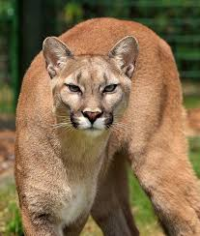
FAUNA
Tapir
Oso de anteojos
Loro de frente blanca
Colibrí de garganta púrpura
Reinita coronirojita
Tucán
Puma

Slide 6
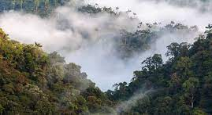
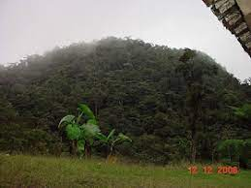
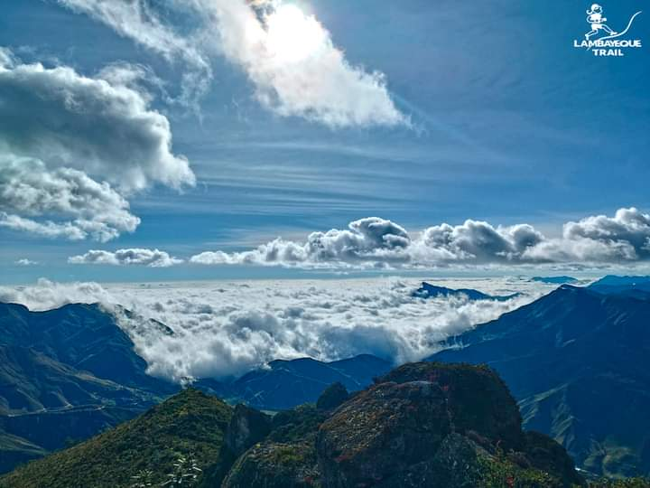
ecosistemas
Gran parte del territorio de Cañaris está conformado por bosques montanos, zona en la que se encuentra la cuenca de donde nuestro departamento obtiene el agua que es consumida por toda la población lambayecana.

Slide 7
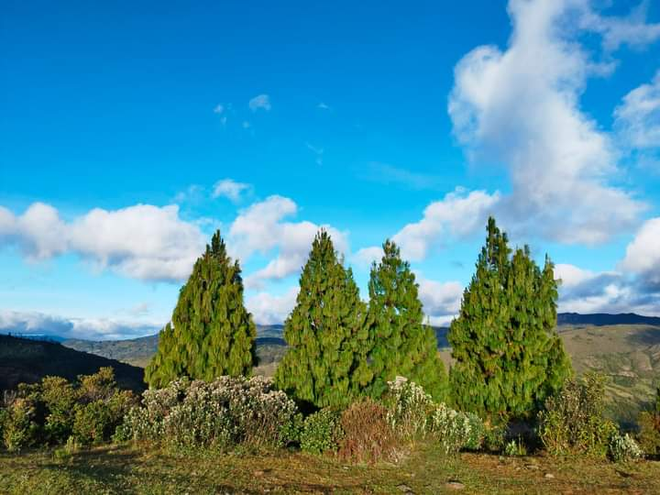
ecosistemas
Las fuentes de agua nacen en los páramos de Qiwamarka y generan microcuencas con diversidad biológica en todo su recorrido hacia el mar. La zona abarca tanto bosque seco como bosque húmedo según la altura y relieve del territorio

Slide 8
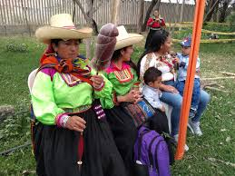
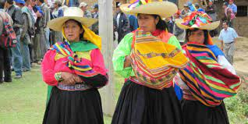
Vestimenta de la mujer
La vestimenta de la mujer es camisa, pollera, faja, pañuelos y sombreros. Todo es confeccionado por la pobladora con material netamente del distrito.
A veces la mujer viste dos polleras. La primera, que va por encima, es recogida hasta la cintura formando una suerte de bolsa, la cual sirve para guardar las semillas que se emplean durante la siembra.
Los colores de la pollera representan la riqueza y diversidad cultural

Slide 9
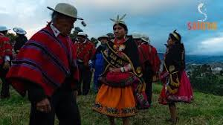
Vestimenta del hombre
Existen prendas que han perdurado en el tiempo y que identifican a los cañaris como el del hombre que vive o trabaja en las zonas más altas, donde el frío es intenso. Por lo general, utilizan ponchos gruesos de lana rayados y sombrero blanco con cintas largas

Slide 10
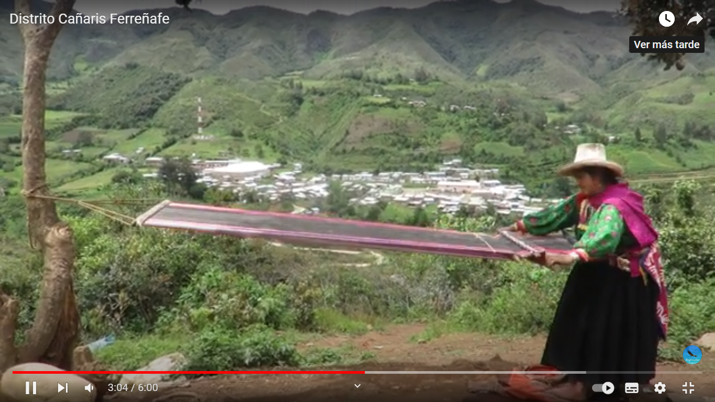
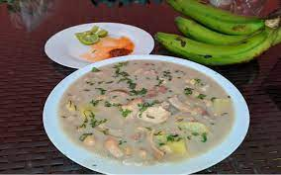
turismo
Sitios turísticos: catarata “El Chorro Blanco”, la laguna de “Shin Shin” y el complejo arqueológico de Congona.
Cañaris existe antes del imperio incaico y mantienen como lengua madre el Quechua.
Gastronomía: resalta por platos muy ricos y nutritivos como cachangas, humitas, shurumbo, etc

Slide 11
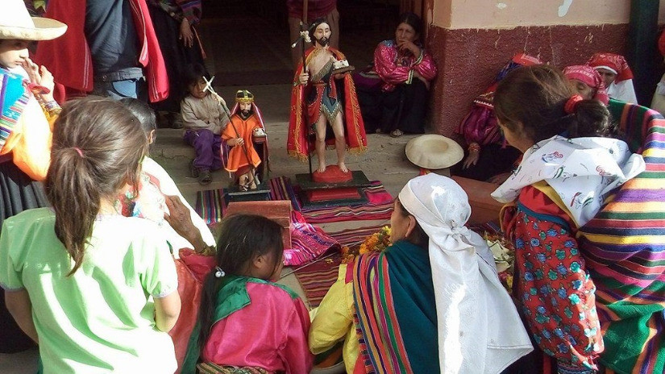
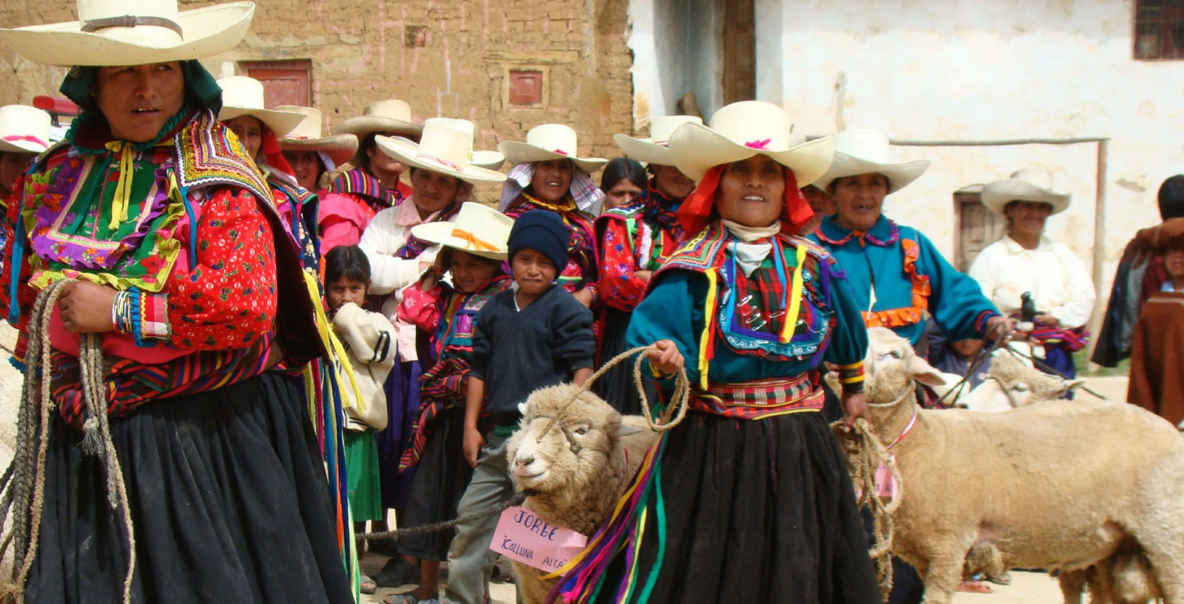
festividad
La población de la zona andina de la región Lambayeque, celebra durante cuatro días la Feria Religiosa, Cultural y Gastronómica en honor a San Juan Bautista de Cañaris.
El día central es el 24 de junio.

